Slide 1

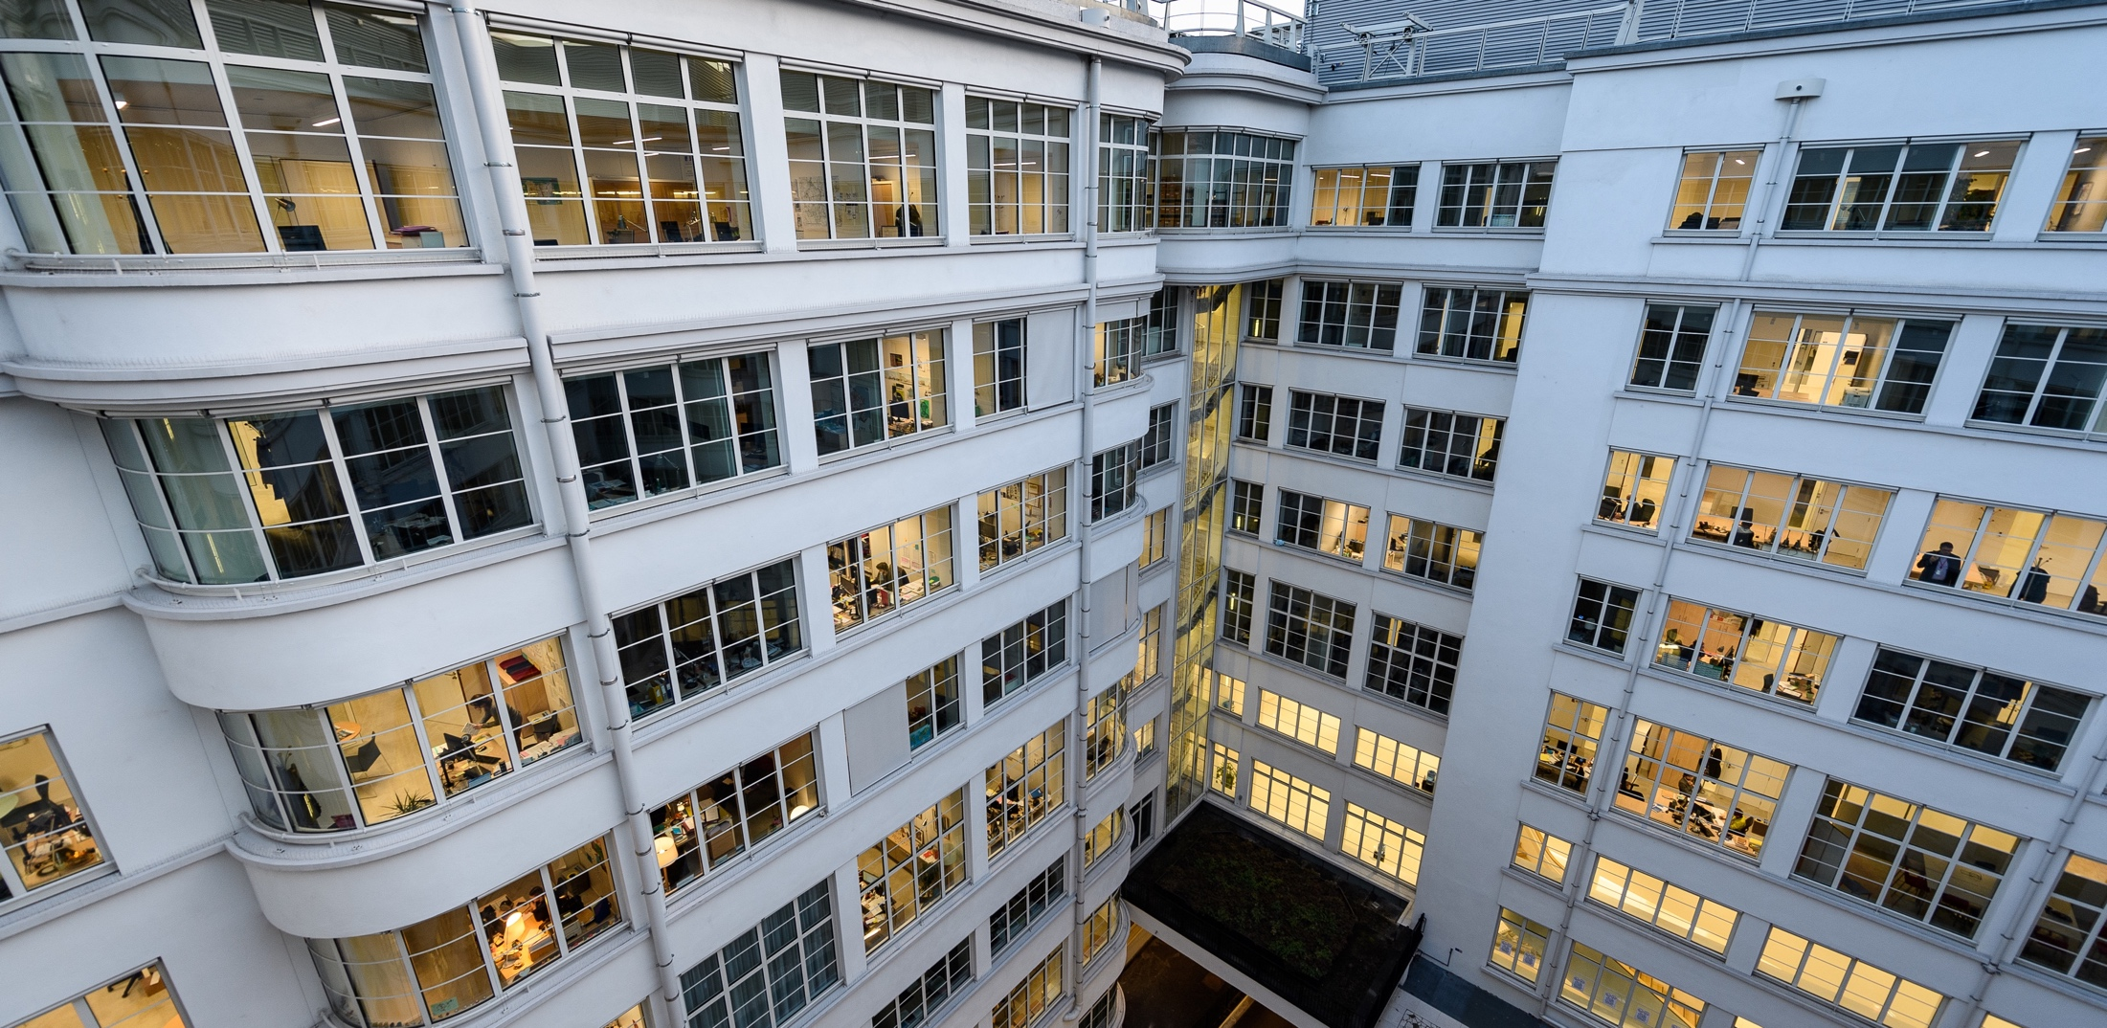
Challenge d’économies d’énergie des bâtiments de l’État
Sous-titre document
Date document

Slide 2

Challenge d’économies d’énergie des bâtiments de l’État
Sous-titre document
Date document

Slide 3

Sommaire
Titre 1
  Niveau 2
    Niveau 3
    Niveau 3
      Niveau 4
Titre 1
  Niveau 2
    Niveau 3
    Niveau 3
      Niveau 4
3

Slide 4
Sommaire fond blanc
Niveau 1
  Niveau 2
    Niveau 3
      Niveau 4
Niveau 1
  Niveau 2
    Niveau 3
      Niveau 4
4

Slide 5
TITRE SANS PHOTO
5

Slide 6

TITRE AVEC PHOTO
6

Slide 7
Titre chapitre fond blanc sans photo
7

Slide 8
Titre chapitre sans photo fond
8

Slide 9
Diapo texte simple
Texte niveau 1
  Texte niveau 2
    Texte niveau 3
      Texte niveau 4
        Texte niveau 5
9

Slide 10
Diapo texte simple + puce
Texte niveau 1
  Texte niveau 2
    Texte niveau 3
      Texte niveau 4
Titre présentation
10

Slide 11
Texte sur 2 colonnes
Texte niveau 1
  Texte niveau 2
    Texte niveau 3
      Texte niveau 4
        Texte niveau 5
Texte niveau 1
  Texte niveau 2
    Texte niveau 3
      Texte niveau 4
        Texte niveau 5
Titre présentation
11

Slide 12

Texte niveau 1
  Texte niveau 2
    Texte niveau 3
      Texte niveau 4
        Texte niveau 5
Texte niveau 1
  Texte niveau 2
    Texte niveau 3
      Texte niveau 4
        Texte niveau 5
12

Slide 13
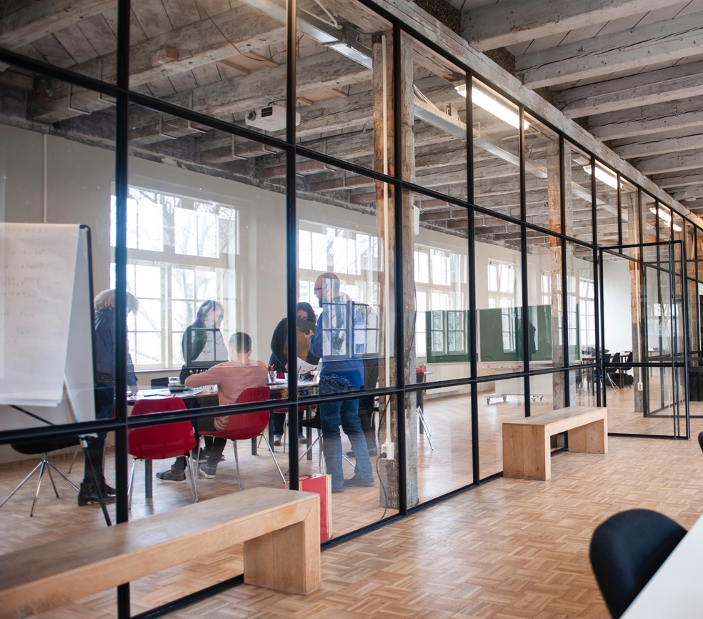
Texte + 1 photo
  Texte niveau 2
  Sed (saepe enim redeo ad Scipionem, cuius omnis sermo erat de amicitia) querebatur, quod omnibus in rebus homines diligentiores essent; capras et oves quot quisque haberet, dicere posse, amicos quot haberet, non posse dicere et in illis quidem parandis adhibere curam, in amicis eligendis neglegentis esse nec habere quasi signa quaedam et notas, quibus eos qui ad amicitias essent idonei, iudicarent. Sunt igitur firmi et stabiles et constantes eligendi; cuius generis est magna penuria. Et iudicare difficile est sane nisi expertum
13

Slide 14


Texte + 2 photos
  Texte niveau 2
  Sed (saepe enim redeo ad Scipionem, cuius omnis sermo erat de amicitia) querebatur, quod omnibus in rebus homines diligentiores essent; capras et oves quot quisque haberet, dicere posse, amicos quot haberet, non posse dicere et in illis quidem parandis adhibere curam, in amicis
14

Slide 15

Verbatim + 1 photo
Non ergo erunt homines deliciis diffluentes audiendi, si quando de amicitia, quam nec usu nec ratione habent cognitam, disputabunt
15

Slide 16
DIAPO Graphique
Titre graphique
16

Slide 17
Diapo tableau
Titre tableau
 | Colonne 1 | Colonne 2 | Colonne 3 | Colonne 4
Ligne 1
Ligne 2
Ligne 3
17

Slide 18

Merci de votre attention

